Slide 1
1.差勤系統-月報表

Slide 2
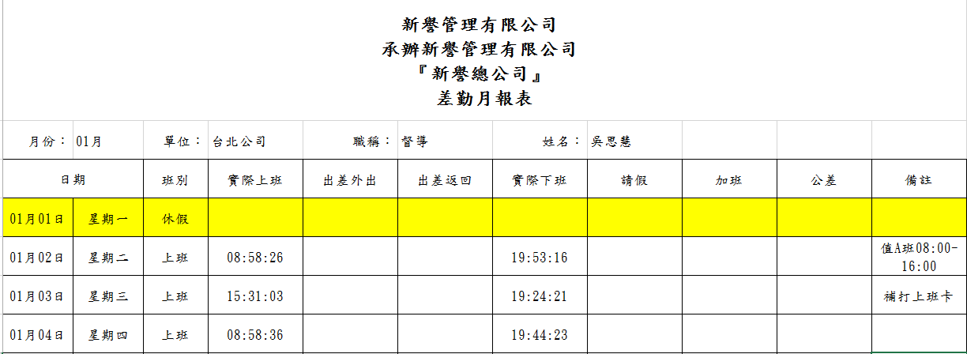
新增功能-人員可設定每月班表 (須報價)
人員可設定本月值班狀況 EX A班, 08:00-16:00 ; B班 09:00-17:00
值班狀況可值接註記於”月報表中”
若人員有”補打卡”, 可由系統直接註記在月報表中
於月報表備註欄註記
值班狀況
補打卡記錄

Slide 3
2.差勤系統-加班處理

Slide 4
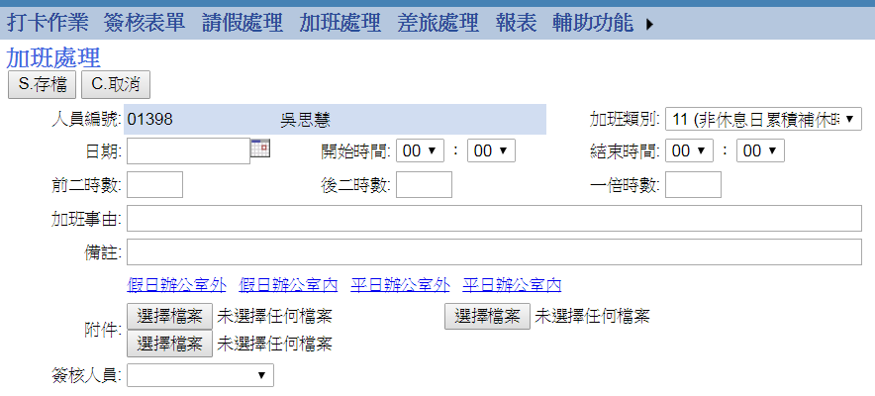
Q1. 加班處理 (調整，不需報價)
加班類別:壓字
開始時間, 結束時間:
  防呆
    開始時間: 自動代入為打卡時間+9HR
    結束時間:不可早於開始時間
  可手動微調
前二時數, 後二時數, 一倍時數：可自動代入數字
備註欄位:強制填寫(或預設值”平日辦公室內”。
1
2
3
4

Slide 5
3.差勤系統-差旅處理

Slide 6
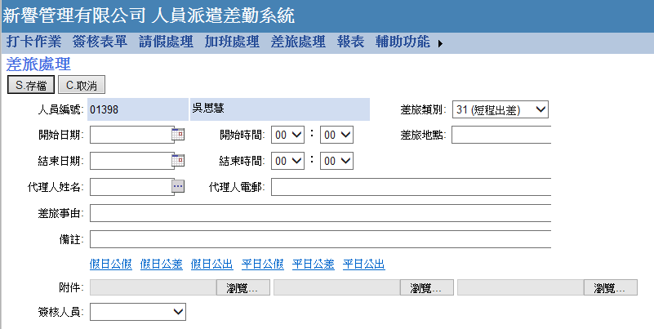
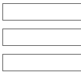
Q2. 差旅處理 (加欄位，須報價)
差旅地點:新增”公假”選項
新增欄位
  ” 差旅迄點(最遠)”
  ” 差旅迄點-地址”
  ”差旅起-迄點公里數”
備註:代入差旅類別+差旅迄點(最遠)+差旅迄點-地址+差旅起-迄點公里數。
Ex. 短程出差, 萬里福容飯店(新北市萬里區翡翠路17號), 14.2km
防呆:每一欄位皆必需填入數值。
1
2
差旅迄點(最遠)
差旅迄點地址
差旅起-迄點公里數

Slide 7
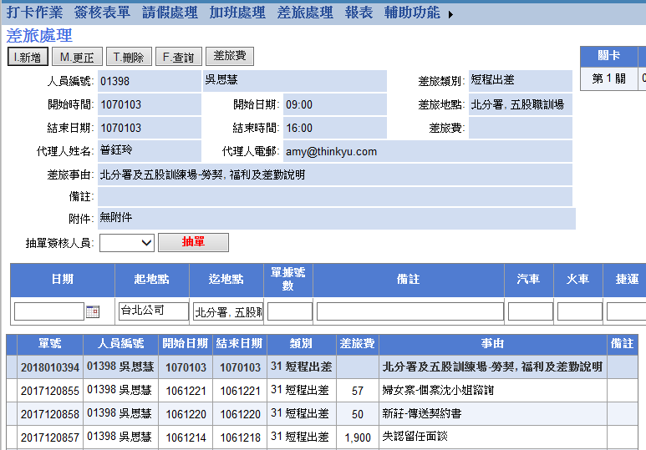
Q3. 差旅處理- 差旅費 (改問題，不需報價)
差旅費
  日期:可自動代入差旅日期
  單據編號:強制填寫或預設為0
新增每筆差單之差旅費方式
  目前點選差單a, 新增完差旅費後 ,點選差單b, 若無再重新點選”差旅費”, 則所有費用合計在差單a。
  請修正, 點選該差單後, 即可正確新增該筆差單之差旅費。
1
2
a
b

Slide 8
4.差勤系統-簽核表單

Slide 9
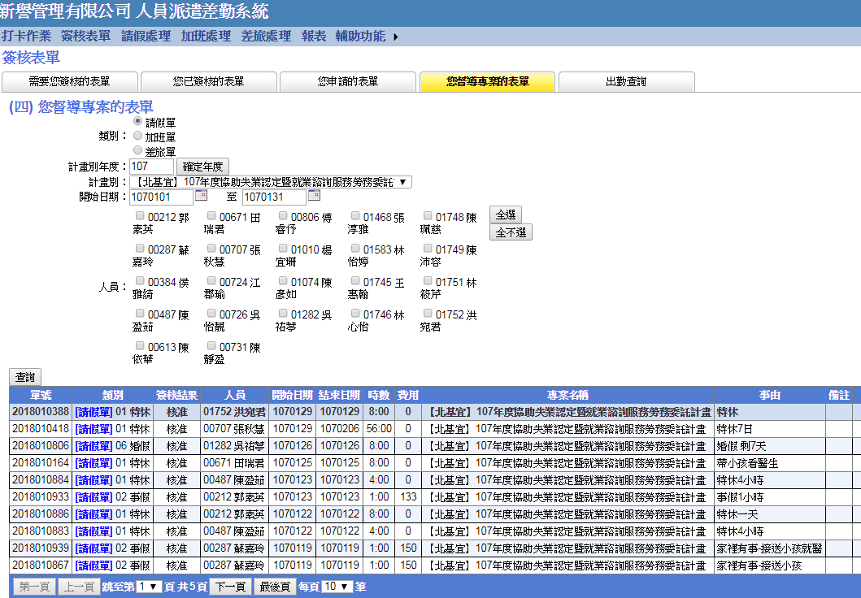
Q4. 簽核表單 (元件，不予修改)
每一表單, 呈現筆數可自訂

Slide 10
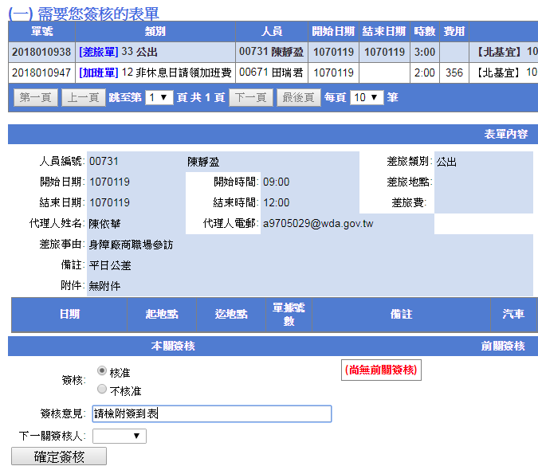
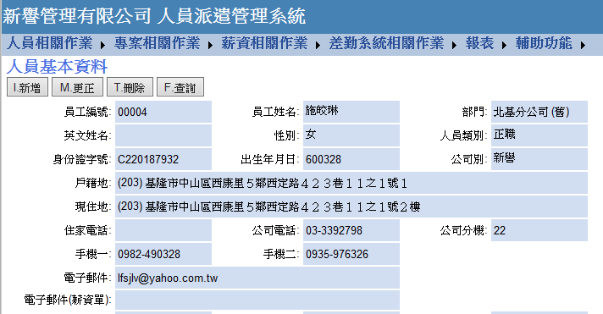
Q4. 簽核表單 (不報價)
若”簽核意見”不等於”空值”
則再”確定簽核”後, 立即發信予申請人(管理系統/電子郵件)
1
2

Slide 11
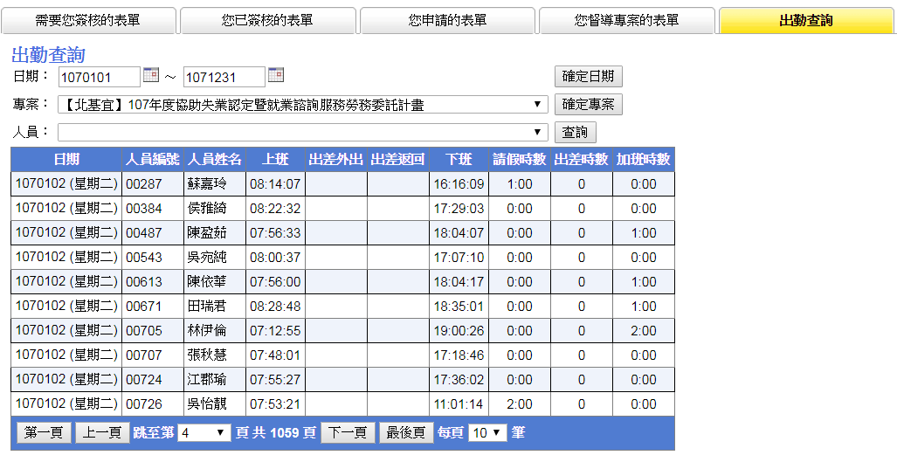
Q4. 簽核表單-出勤查詢 (須報價)
新增欄位
1.上班IP位置
2.備註:值班, 補打卡狀況
上班IP 備註
值A班08:00-16:00
補打上班卡

Slide 12
5.管理系統-專案報表

Slide 13
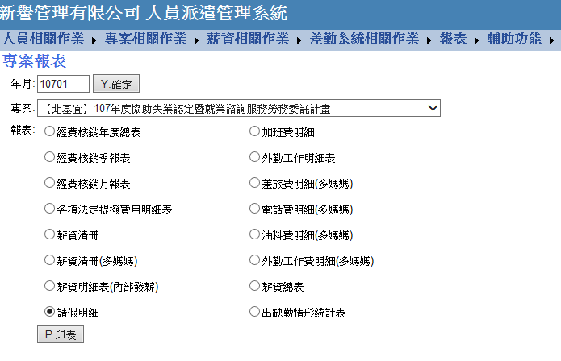
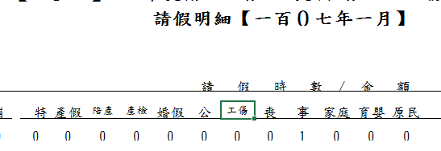
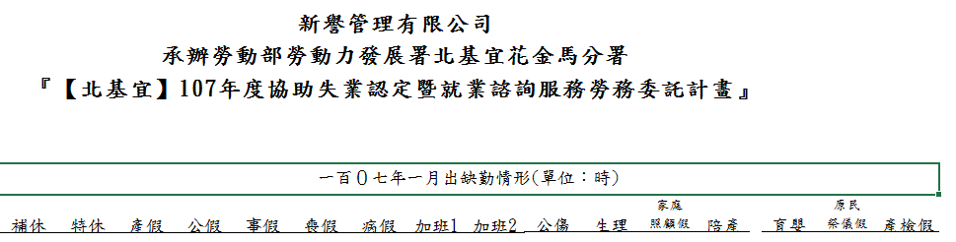
Q5.人員派遣管理系統/報表/專案報表 (改字加欄位不報價，年度報表要報價)
人員派遣管理系統/報表/專案報表
年月: 目前只能跑單月, 無法跑年度。請新增年度報表。
請假明細:工傷假→”公傷假”,請協助修正。
出缺勤情形統計表：無婚假, 請協助新增。
1
2
3

